Slide 1

党员
责任
争做合格党员建功新时代
主讲人：PPT818
部门：XX党支部

Slide 2
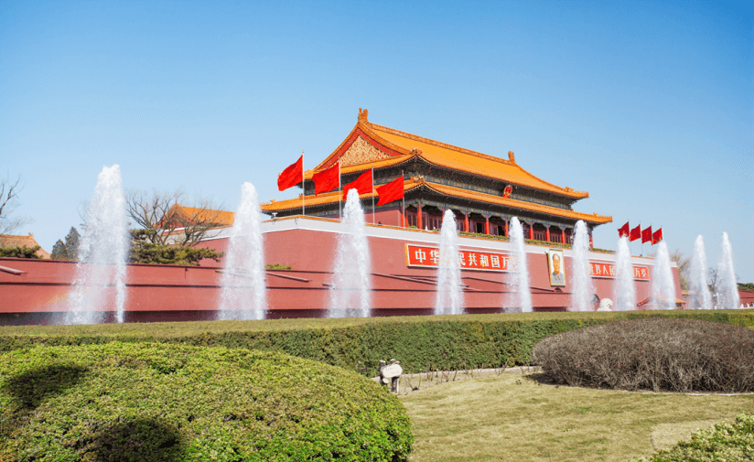
前言导读
+
责任
担当
特别是在中央政治局常委与中外记者的首次见面会上，他庄严承诺“人民对美好生活的向往，就是我们的奋斗目标”，2014年2月，习近平同志出访俄罗斯，在接受记者专访时又明确指出，我的执政理念，概括起来说就是：为人民服务，担当起该担当的责任。这不仅体现了新一届中央领导集体不负重托的责任担当。
党的十八大以来，习近平总书记在多种场合反复强调了中国共产党员的“责任”和“担当”意识。
https://www.PPT818.com/

Slide 3
目 录
深入理解共产党员的称号
党员不履行责任的危害
怎样履行好党员的责任
共产党员要有责任担当

Slide 4

第一章
PART.0 1
深入理解共产党员的称号
为人民服务，担当起该担当的责任。这不仅体现了新一届中央领导集体不负重托的责任担当。可以说这种“责任”和“担当”彰显的是一个共产党员的政治品格，是这个时代要求每个共产党员必须具有的政治素质。

Slide 5

深入理解共产党员的称号
党员不仅是一种身份
3
6
更是重要使命
2
5
更是无私的奉献
党员不仅是一种荣誉
1
4
更是神圣的责任
党员不仅是一种称号
行业PPT模板http://www.1ppt.com/hangye/

Slide 6

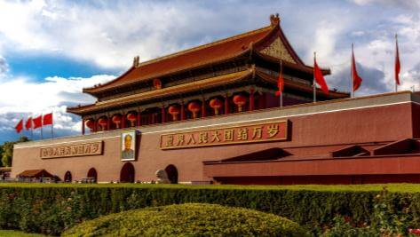
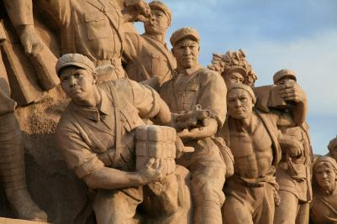
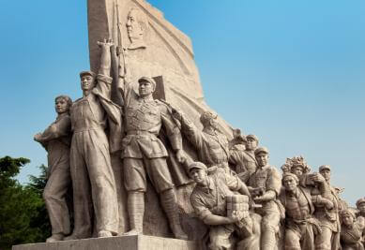
深入理解共产党员的称号
中国共产党
是伟大、光荣、正确的党。作为其组织中的一员，无疑是非常光荣的。
但要知道，共产党员不仅是一个称号，更是一种神圣的责任。

Slide 7
深入理解共产党员的称号
光荣的称号
不是空喊出来的
光荣的称号
不是标榜出来的
共产党员的光荣称号是千千万万共产党员践行党的全心全意为人民服务的宗旨取得的。在践行宗旨的过程中，有的共产党员“未惜头颅新故国，甘将热血沃中华”。夏民翰唱出了：“砍头不要紧，只要主义真，杀了夏民翰，还有后来人”的豪言壮语。
共产党员的光荣称号是千千万万共产党员用实际行动赢得的。在这一过程中，有的共产党员克己奉公，埋头苦干，有的共产党员吃苦在前，享受在后。可以说，没有千千万万共产党员的艰苦奋斗，就没有共产党员这个光荣称号。

Slide 8
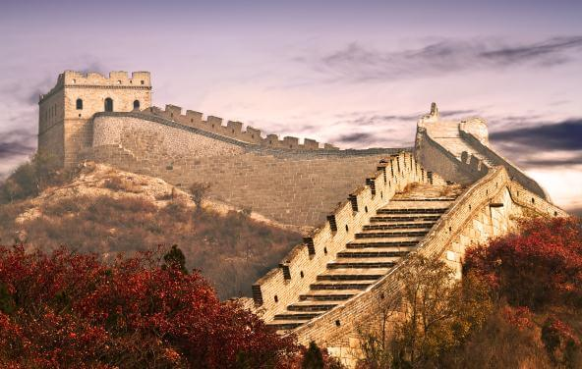
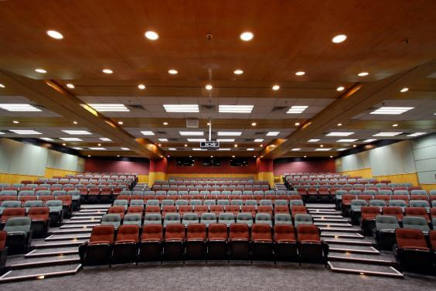
深入理解共产党员的称号
作为无产阶级先锋队中的一员，党员无疑是一种荣誉，但这不仅是一种荣誉，更是一种无私的奉献。
我们广大的党员干部必须要有“在其位谋其政”的职业操守，即要大力倡导焦裕禄同志的那样的全心全意为人民服务的责任意识。倘若我们作为人民的公仆对职责无所用心，虚食重禄，尸位素餐，该管的不管，该抓的不抓，则是对党的事业、对人民最大的失职。

Slide 9
深入理解共产党员的称号
无私奉献成就
辛勤汗水写就
焦裕禄同志用他的一生给我们作出了榜样，为了改变兰考贫穷落后的面貌，他不顾病魔缠身，带领群众治沙、治涝、制盐碱，最后为了党的事业，为人民的利益献出了自己年仅42岁的生命。
在我们的现实生活中，很多党员干部却非常缺乏这种为人民服务的责任感，做官做久了，精神逐渐懈怠，很多事情都不愿去做，即使是自己分内的事，也多交派下属去做，自己则悠闲地当起了甩手掌柜。
1
2

Slide 10
深入理解共产党员的称号
党员是一种政治身份。但不仅仅是政治身份，更是一种使命。
共产党员的身份
不是随意而得的，不是他人恩赐的，更不是注册的。中国共产党人的责任担当，是一种对国家、民族和人民负责的使命意识。我们党自成立之日起，就自觉地担当起争取民族独立和人民解放、实现国家富强和人民幸福的历史责任。可以说，一部波澜壮阔的中国共产党奋斗史，就是千千万万共产党人心怀崇高革命理想，以国家民族利益为重，以人民幸福安康为念，同全体人民一道顽强拼搏、接力奋斗，用全部心血、奉献和牺牲诠释共产党人责任担当的历史。

Slide 11

深入理解共产党员的称号
对人民负责，为人民服务
是共产党人责任观的出发点和归宿，是共产党人的神圣使命。
正是有了这样的责任观和使命感才成就了中国共产党，成就了中国共产党领导的人民的伟大事业。

Slide 12
第二章
PART.02
怎样履行好党员的责任
为人民服务，担当起该担当的责任。这不仅体现了新一届中央领导集体不负重托的责任担当。可以说这种“责任”和“担当”彰显的是一个共产党员的政治品格，是这个时代要求每个共产党员必须具有的政治素质。

Slide 13

怎样履行好党员的责任
怎样履行好党员的责任？
加强党性修养
做敢于负责的党员

Slide 14

怎样履行好党员的责任
党员必须用党性的要求来修养自己
每个人都需要加强修养，但作为共产党员，必须按照党性的要求来加强自身的修养，那么党性通过什么体现出来？
党性通过党的性质、党的核心价值、宗旨、党组织和党员的行为体现出来，“责任重于泰山”，是共产党人对所承担的光荣使命的高度自觉。党员干部要认清和担负起这种政治责任，把对党负责、为人民奉献作为根本的行动准则和基本的政治素质，始终坚持党和人民的利益高于一切，时刻把群众冷暖安危放在心上，为实现中华民族伟大复兴的中国梦、为人民幸福美好生活而忘我工作。
Notes:
https://www.ypppt.com/

Slide 15
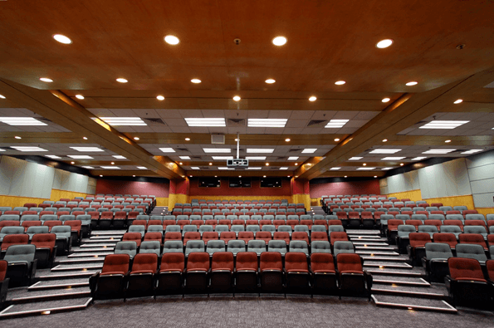
怎样履行好党员的责任
加强党性修养要善于反省解剖自己
曾子云：“吾日三省吾身”。所谓的“吾日三省吾身”就是每天经常不断的反省自己，看看自己的言行举止有那些不足之处需要改进。
那么我们共产党员要加强党性修养就要有这种“吾日三省吾身”的精神，时刻对照《党章》检查反省自己的思想、行为和作风。据记载，宋代名相范仲每天就寝前，总要把当天的言行举止及花费用心的梳理一遍。两者相称，则能安然入睡；否则，就会夜不能寐。封建社会那些正直清廉官吏尚且能做到这样，那么作为人民公仆的共产党人就更应该时刻认清自己担负的社会责任…..

Slide 16
第三章
PART.03
党员不履行责任的危害
为人民服务，担当起该担当的责任。这不仅体现了新一届中央领导集体不负重托的责任担当。可以说这种“责任”和“担当”彰显的是一个共产党员的政治品格，是这个时代要求每个共产党员必须具有的政治素质。

Slide 17
党员不履行责任的危害
0 1
党员不履行责任，会损害党的形象
04
党员不履行责任，会动摇执政地位
02
党员不履行责任，会败坏社会风气
05
党员不履行责任，害党害民害自己
共产党员如果不能做好“分内的事”
没有将自身肩负的责任承担好
03
党员不履行责任，也就意味着背叛

Slide 18
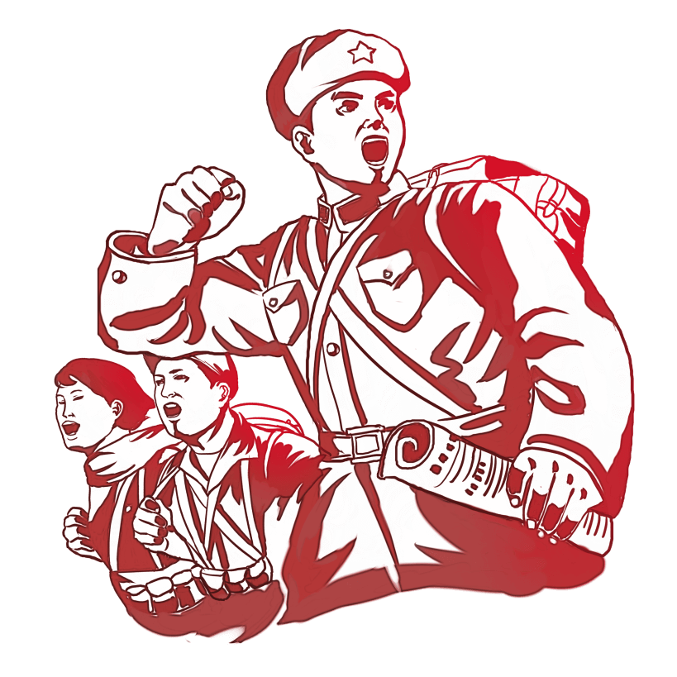
党员不履行责任的危害
党员不履行责任，会损害党的形象
共产党员的形象，直接影响着党的形象。实际上，人民群众总是从身边的共产党员的所作所为来感受党的先进性的，来评价共产党的……
党员不履行责任，会败坏社会风气
共产党员在社会的工作和生活中处于特殊的地位。因为共产党是执政党，其组织成员的工作态度、生活作风状态如何……

Slide 19


党员不履行责任的危害
党员不履行责任，也就意味着背叛
“忘记了历史，就意味着背叛”。也就是说:共产党员如果忘记了自己肩负的“特殊”责任，也就忘记了自己入党时的誓言，背叛了人民的重托，背叛了党员的身份。

Slide 20
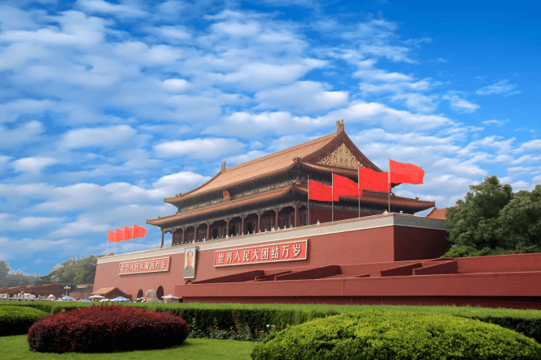
党员不履行责任的危害
中国共产党是执政党。中国共产党之所以能够夺取政权，成为执政党，是因为有人民群众的支持。“水可载舟，亦可覆舟”。
中国共产党要赢得人民群众的拥护和支持，不仅要有先进的社会理想，还要求广大的共产党员同心同德地为先进理想而奋斗，在各项工作中起表率作用，就会影响党在人民群众中的威望，从而动摇党的执政地位。
苏共丧失执政地位的教训就能充分说明问题，因而我们每个共产党员都要增强危机意识，从巩固党的执政地位的高度来认识敢于承担责任的问题。
党员不履行责任，会动摇执政地位

Slide 21
第四章
PART.04
共产党员要有责任担当
为人民服务，担当起该担当的责任。这不仅体现了新一届中央领导集体不负重托的责任担当。可以说这种“责任”和“担当”彰显的是一个共产党员的政治品格，是这个时代要求每个共产党员必须具有的政治素质。

Slide 22
共产党员要有责任担当
责任是信念之基，担当是力量之源。讲党性、讲政治，坚持正确政治方向，保持高度政治定力，是党员领导干部敢于担当的第一要求，也是党员领导干部安身立命之本。
勇于责任担当
习近平总书记强调：“现在，我们有些党员在矛盾面前畏缩不前，在困难面前悲观失望，在诱惑面前不能保持应有的纯洁以至腐败堕落，说到底是理想信念出了问题。”
要有矢志不渝的政治情怀
党员干部必须坚守共产党员
的精神追求，坚定理想信念，坚持道路自信、理论自信、制度自信，自觉筑牢拒腐防变的思想道德防线，自觉践行全心全意为人民服务宗旨。

Slide 23
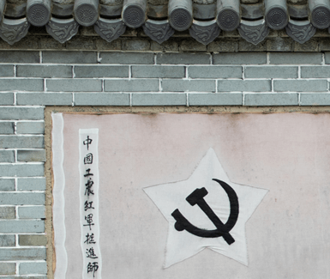



共产党员要有责任担当
习近平总书记一再强调
要为人民服务，担当起该担当的责任。责任担当是党员干部必备的基本素质。实现中华民族伟大复兴的中国梦，需要党员干部大胆负责，抢抓机遇，勇于担当，迎接挑战，担当起应担职责。

Slide 24
共产党员要有责任担当
以习近平同志为首的中国共产党把人民对美好生活的向往作为我们的奋斗目标，传承着几代中国共产党人的使命意识。
在新的时代条件下，我们的党把人民热爱生活，期盼有更好的教育、更稳定的工作、更满意的收入、更可靠的社会保障、更高水平的医疗卫生服务、更舒适的居住条件、更优美的环境作为自己的责任和使命。期盼着我们的新一代能成长得更好、工作得更好、生活得更好。正是为了实现人民的这“十大期盼”，习近平总书记提出了实现中华民族伟大复兴的中国梦，并通过深入开展群众路线教育实践活动，不断提高党的执政能力和领导水平，责无旁贷地承担起实现国家富强、民族振兴、人民幸福的历史重任……

Slide 25
感谢
聆听
争做合格党员建功新时代
主讲人：PPT818
部门：XX党支部

